Slide 1
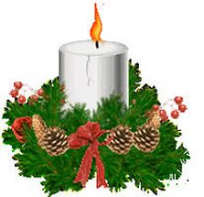
Социокультурный проект «Счастливое рождество»
Руководитель проекта:
Коженкова Надежда Владимировна, классный руководитель.
Участники проекта: учащиеся 5 б класс,
родители учеников.

Slide 2
Актуальность проекта: Новы год, Рождество Христово - это один из любимых наших праздников. В эти дни люди верят в чудеса, а их сердца наполняются любовью и добром.
Цель: способствовать возрождению православные и духовные традиций русского народа.

Slide 3
Задачи:
- воспитывать интерес к духовному наследию России;
- познакомиться с историей празднования Нового года и Рождества Христова;
- узнать православные традиции праздника "Рождество Христово";
- сделать конкретные добрые дела ;
- формировать умение работать в команде.

Slide 4
Продолжительность проекта – четыре недели.
1-я неделя – подготовительный этап (планирование этапов работы, выбор ответственных в группах);
2-3 недели – практический этап;
4-ая неделя – итоговый этап
(защита проекта, результаты).

Slide 5
На подготовительном этапе мы разделились на группы, ребята выбрали ответственного.
1 группа – «исследователи» изучают историю праздника Нового года и православного праздника Рождества Христова, готовят экскурсию в краеведческом музее школы (, проводят анкетирование (Маринина Алина)
2 группа -« колядовщики» изучают народные традиции празднования Рождества Христова, разучивают «калядки» (Будаева Алена)
3 группа - « артисты» готовят выступление на школьный концерт «Рождественская ёлка», разучивают танцы к празднику (Барбарин Ф.)
4 группа «мастера и мастерицы» участвуют в общешкольной выставке «Подарок зимушки- зимы»(Моисеенко Катя)
5 группа - «Чародеи» - делают снежную фигуру во дворе школы (Бронников Константин).
6 группа- «Чтецы» - разучивают Рождественские стихи на конкурс «Рождественская звезда» (Дынер О.)

Slide 6
Подготовительный этап.
Для реализации проекта необходимо:
составить план проведения проекта;
сформировать творческие группы;
разработать задания для этих групп;
привлечь и заинтересовать родителей класса.

Slide 7
Практический этап:
Сбор материал об истории Нового года и православного праздника.
Изучение народных традиций празднования Рождества Христова в поселке Витим. Провести анкетирование 5 -6 классы.
Разучивание рождественских песен, колядок, игр.
Изготовление поделок к выставке «Подарок зимушки- зимы».
Подготовка концертной программы.
Создание снежной фигуры на школьном дворе.
Подготовить чтение стихов наизусть на конкурс «Рождественская звезда»
Экскурсия в школьный краеведческий музей.
Познавательная викторина:
1. По указу какого царя датой празднования Нового года на Руси стало 1 января? 2. В какой стране в XVI веке появилась первая елочная игрушка? 3. В каком городе получил прописку российский Дед Мороз?

Slide 8
Познавательная викторина:
4. Мать святого младенца носила имя…
5. Спутником Матери Иисуса Христа был праведный…
6. Первым глашатаем, возвестившим о рождении Спасителя, стал …
7. Восточные мудрецы, узнавшие о рождении Христа по небесному светилу, именовались …
8. Подарки, которые получил Святой Младенец как царь, …как Бог …как человек …
9. Город, в котором родился Спаситель, назывался ….
10. Первыми услышали радостную весть о рождении…

Slide 9
Защита проекта.
Защита проекта в школьном краеведческом музее 5.01.2016 г.

Slide 10
Результаты проекта.
1. Исследовали православные, народные традиции праздника Нового года и Рождества Христова, приобщение к духовным ценностям наших предков.
2. Сделали конкретные добрые дела: подарки своими руками для младших школьников из малообеспеченных семей; построили снежную композицию на школьном дворе «С Новым годом, Якутия!»; выступили на школьном костюмированном Рождественском концерте; поздравили учителей школы с Новым годом и Рождеством.
3. Провели конкурс чтецов «Рождественская звезда».
4. Побывали на экскурсии в школьном краеведческом музее «Познавательное Рождество», написали отзыв в районную газету «Ленский вестник».
5. Сформировали умение работать в команде с родителями.

Slide 11
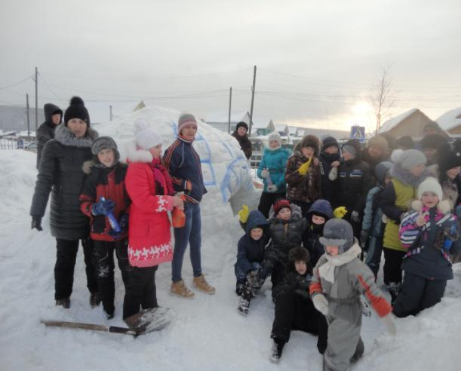
Лепим снежную фигуру
вместе с родителями!

Slide 12
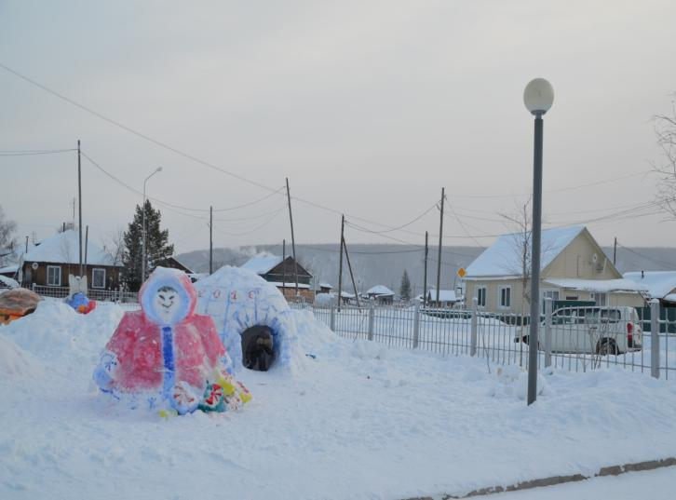

Slide 13
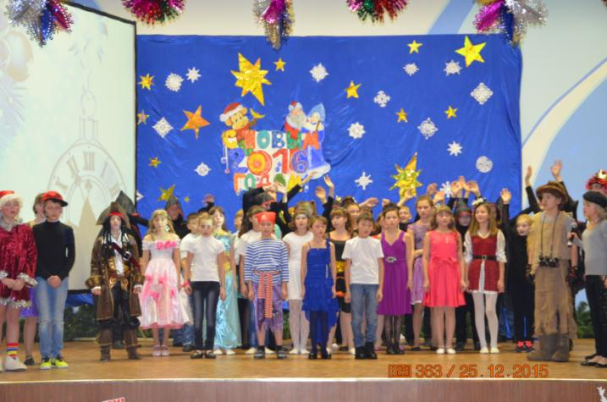
Выступление на школьном Рождественском концерте

Slide 14
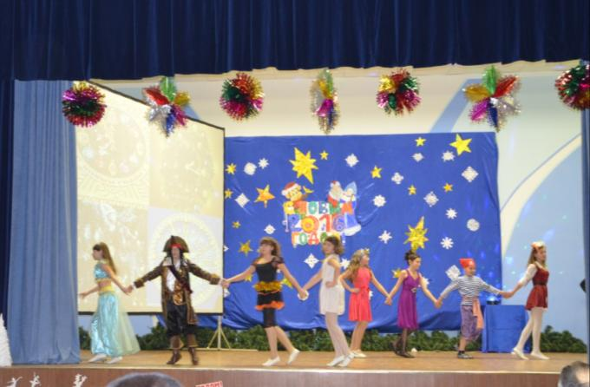
Выступление на школьном Рождественском концерте

Slide 15
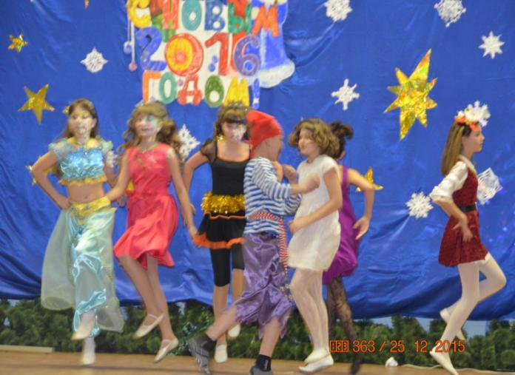

Slide 16
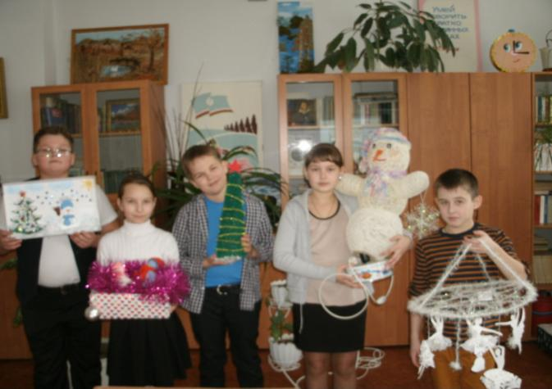
Наши поделки для младших школьников

Slide 17
Экскурсия в школьный краеведческий музей «Познавательное Рождество»
и защита проекта.

Slide 18
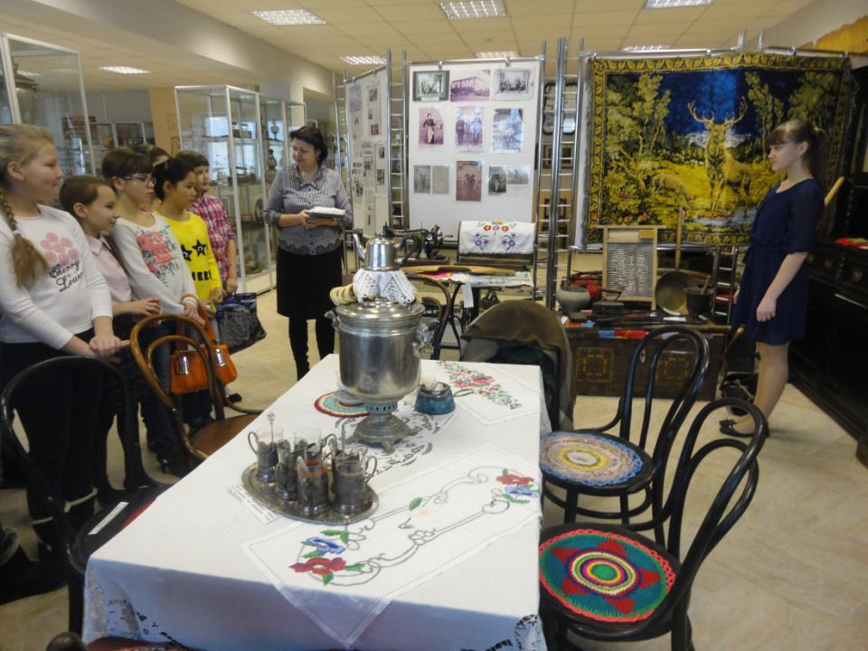

Slide 19
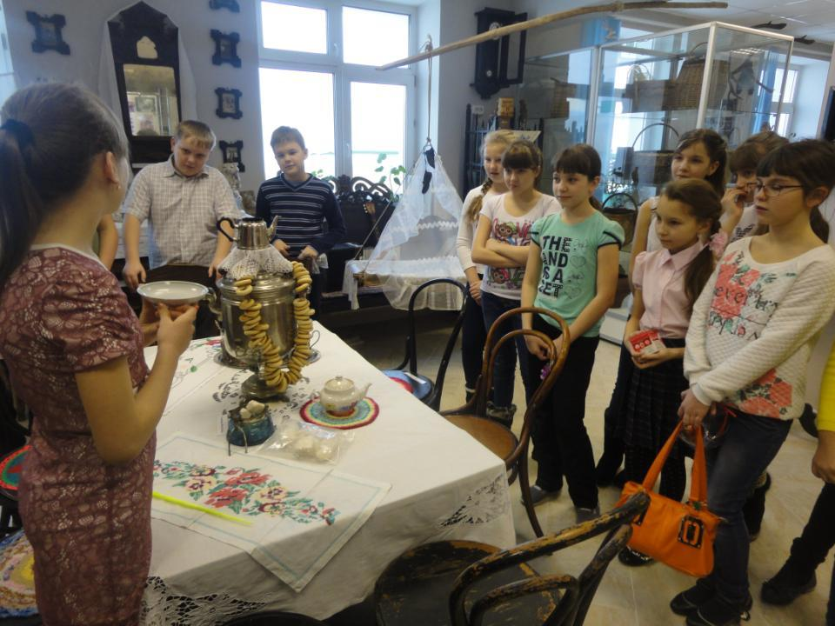

Slide 20
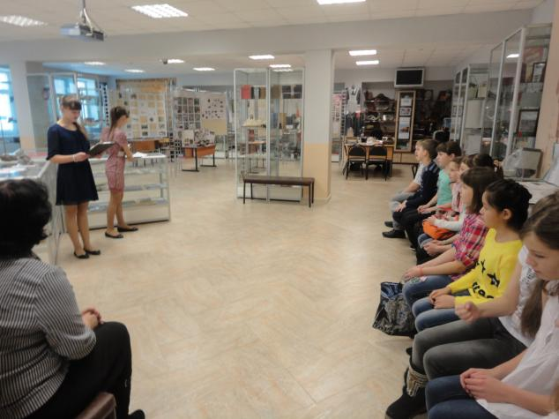
Защита проекта

Slide 21
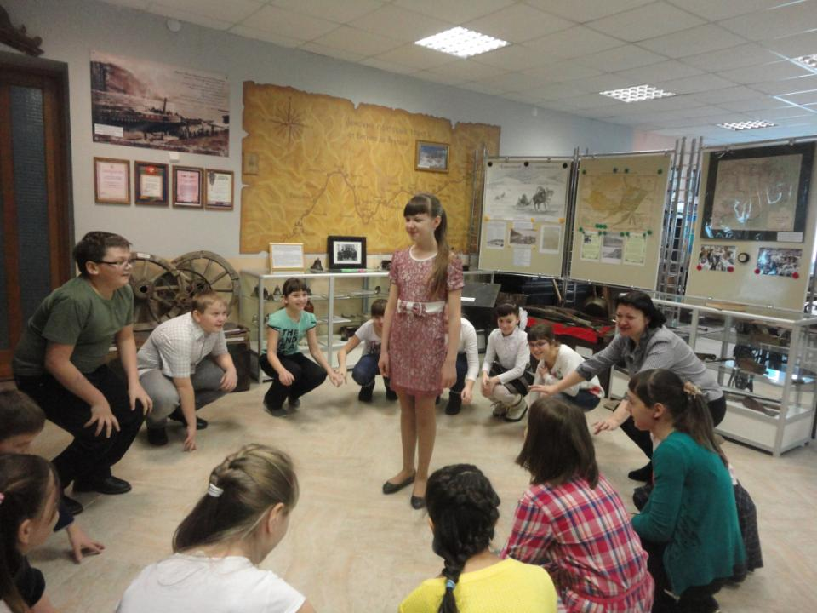

Slide 22
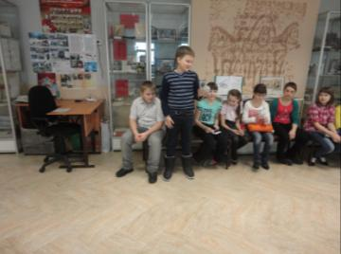
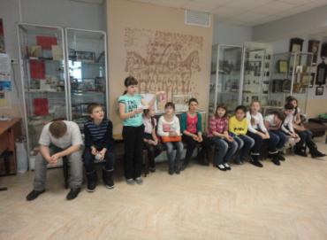
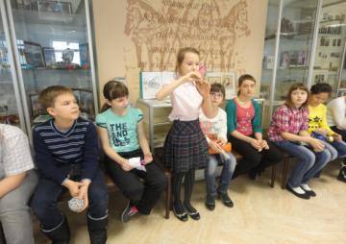
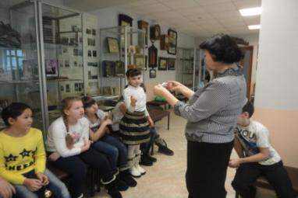
Каждый поведал историю своей ёлочной игрушки, традиции встречать Рождество своей семьи

Slide 23
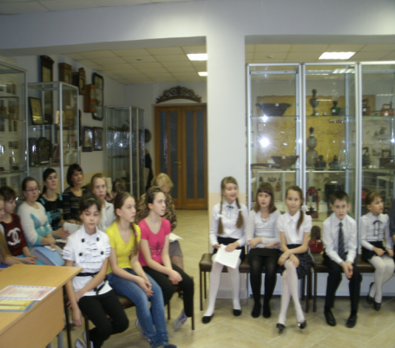

Slide 24
Анкетирование среди учащихся 5-6 классов
Всего опрошено 73 ученика

Slide 25
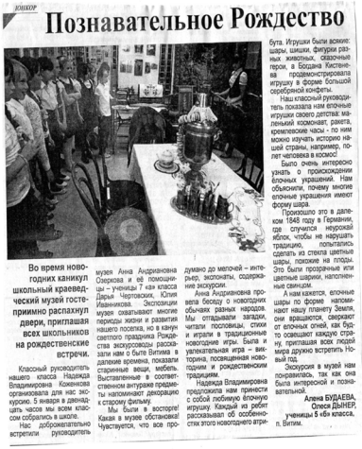

Slide 26
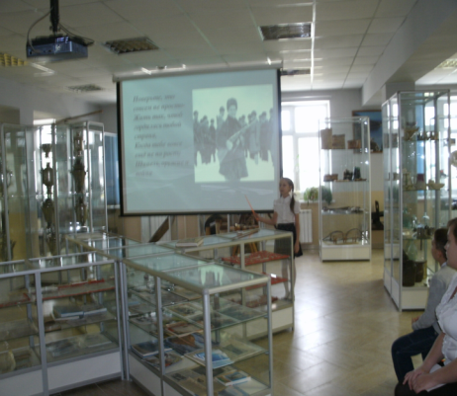

Slide 27
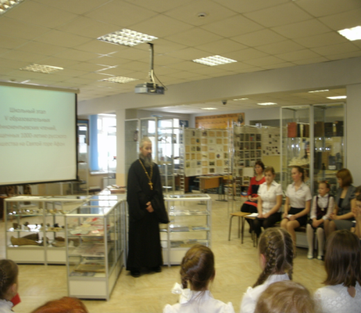

Slide 28
